Slide 1


Cada ciudad tiene un rincón que a todo visitante le gustaría visitar, aquí en nuestra página queremos compartir las imágenes de los sitios más bellos para compartir con amigos y poder tener una idea de lo hermosa que es cada ciudad.
Compartimos con las personas que más queremos y queremos que nuestros amigos y familiares vean lo hermoso que es el mundo que nos rodea y los lugares con los que soñamos visitar.
En nuestra página encontraréis las mejores imágenes de ciudades, rincones e itinerarios para visitar en los viajes por el mundo. Los lugares del mundo son los que mueven el mundo de los sueños, gracias a nuestra gran variedad de imágenes de ciudades harán despertar en ti ese espíritu aventurero y te darán momentos especiales en tu vida. Las ciudades están en constante cambio, la fotografías de ellas sufren constantes transformaciones debido a su evolución en el tiempo.
Creó: Jeremías
Para: mis pps
Música: Arpa Paraguaya

Slide 2
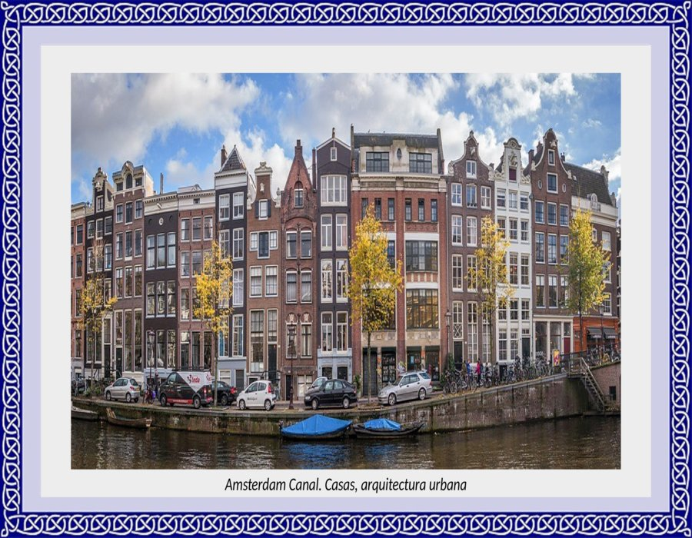

Slide 3
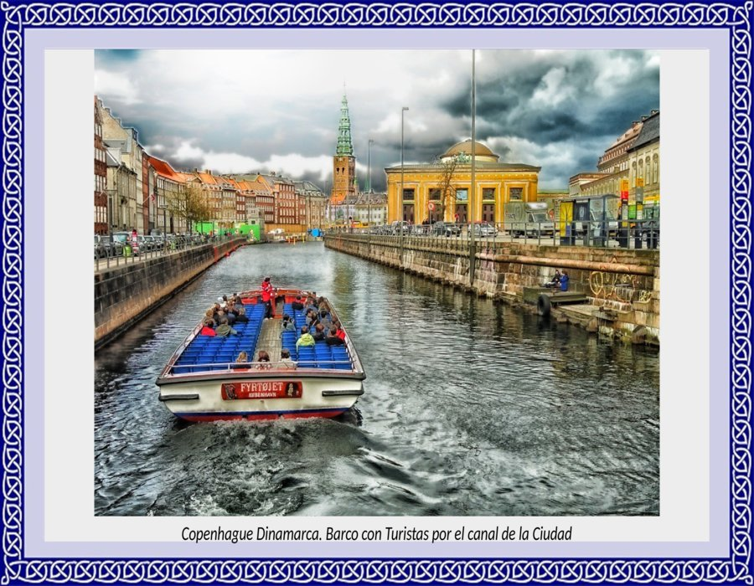

Slide 4


Slide 5
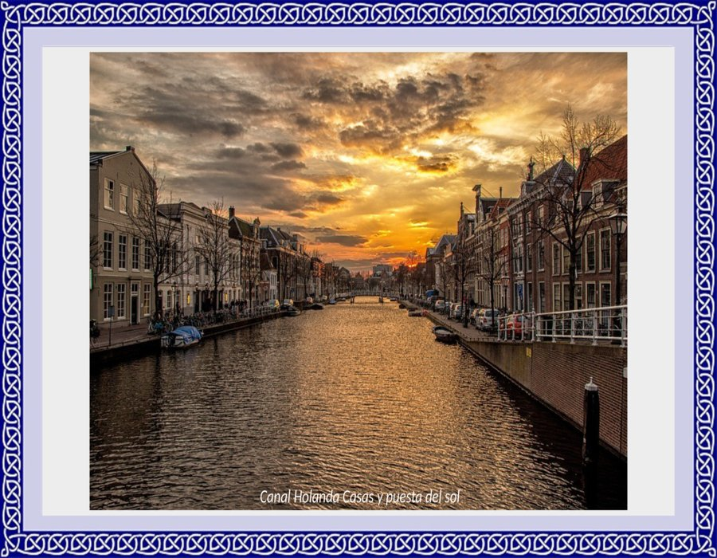

Slide 6
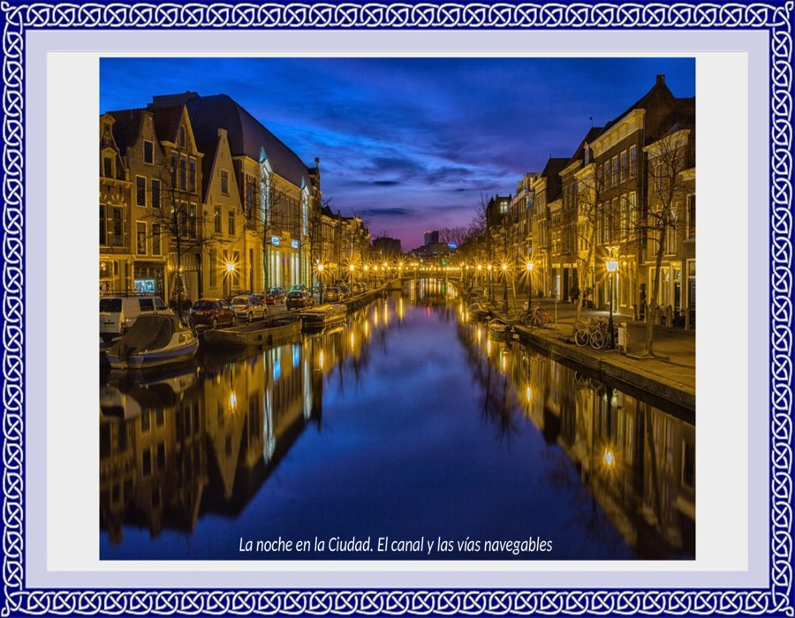

Slide 7
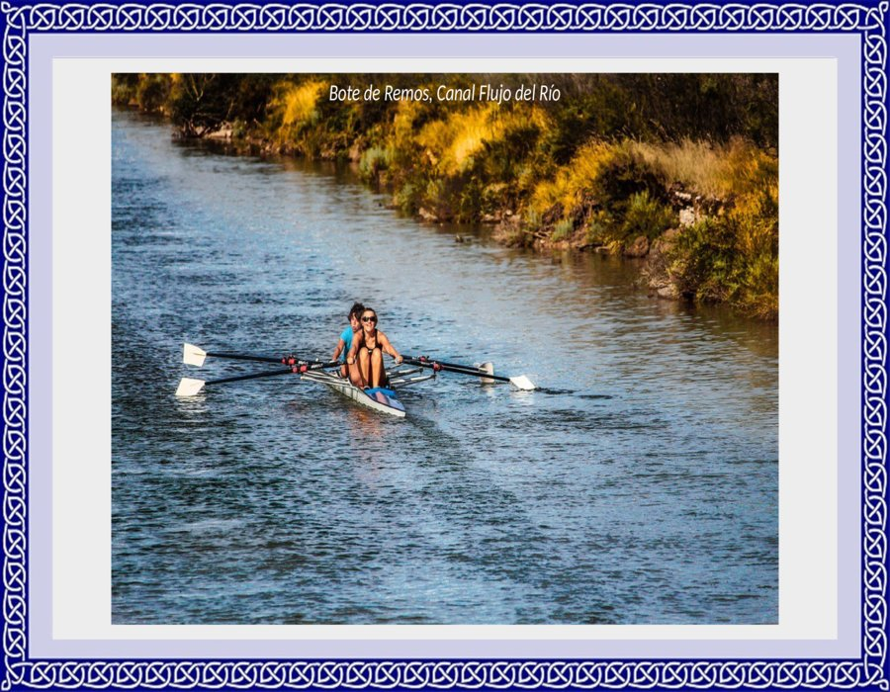

Slide 8
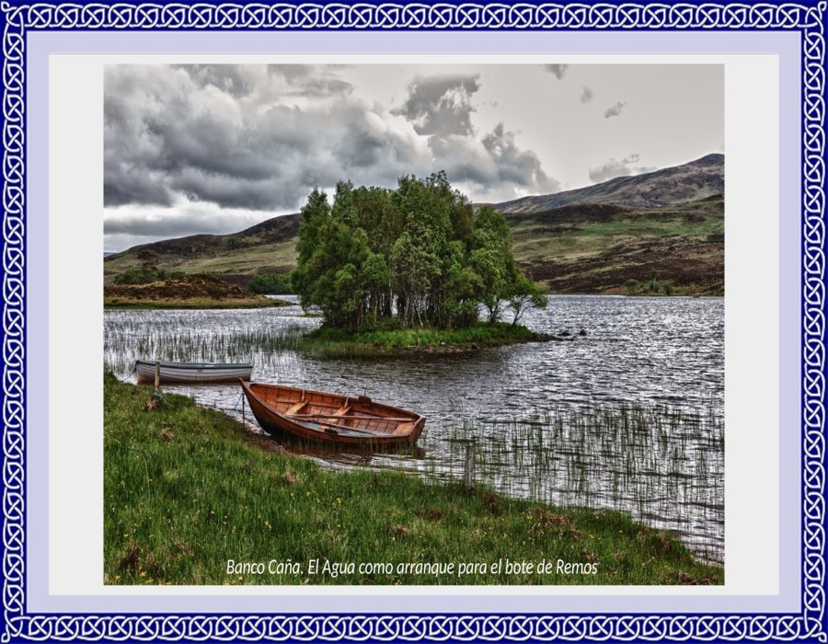

Slide 9
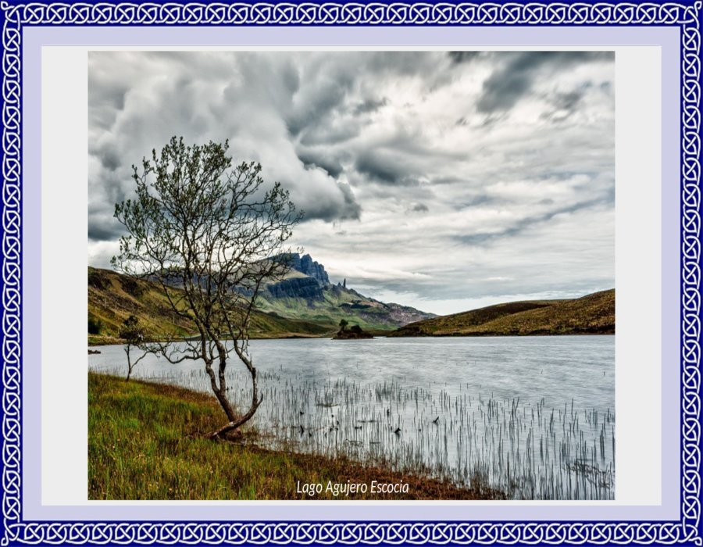

Slide 10
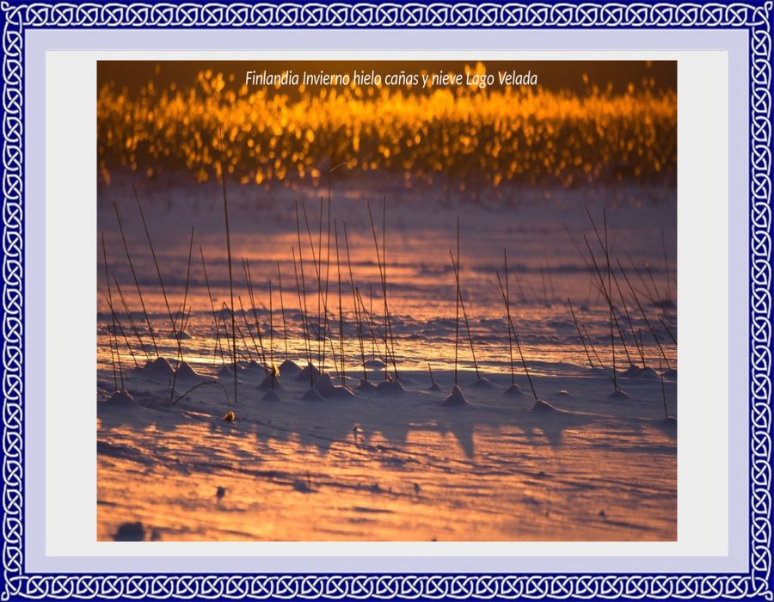

Slide 11
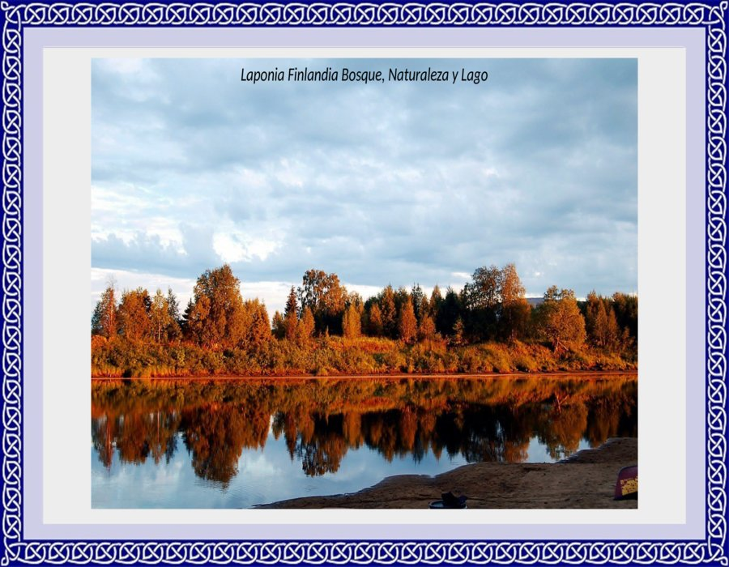

Slide 12
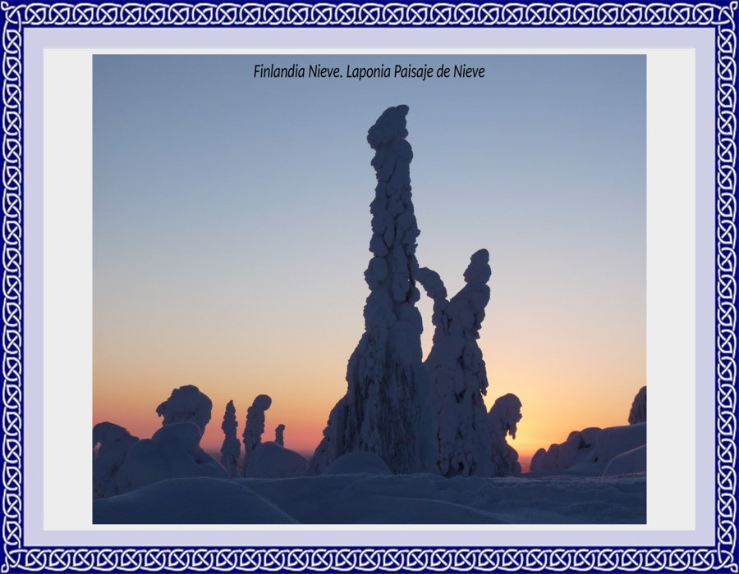

Slide 13
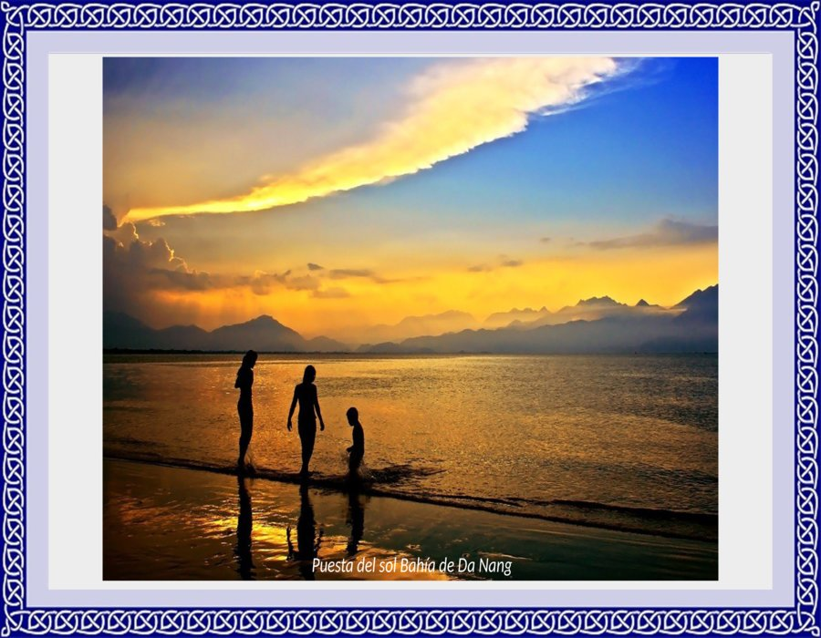

Slide 14
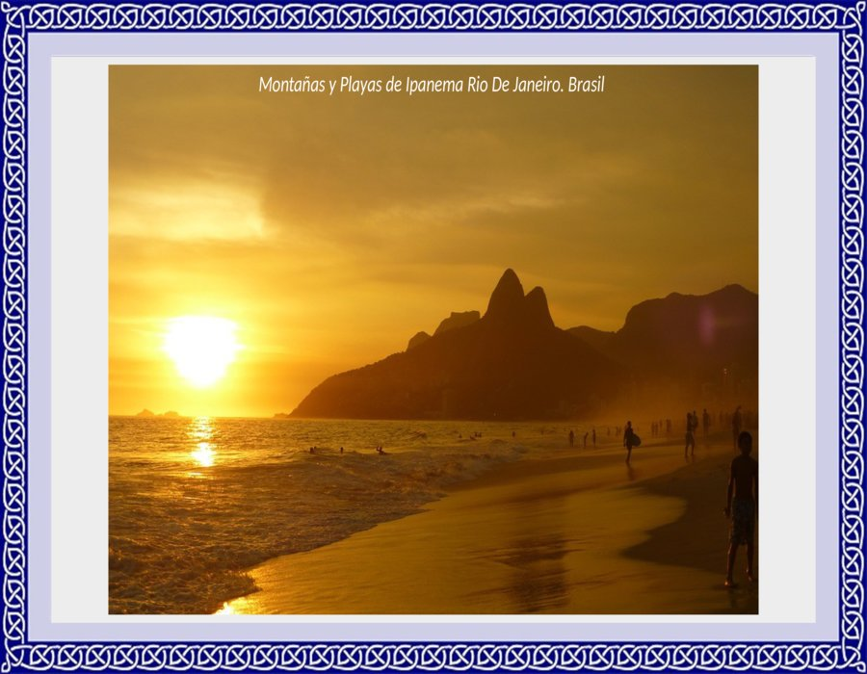

Slide 15
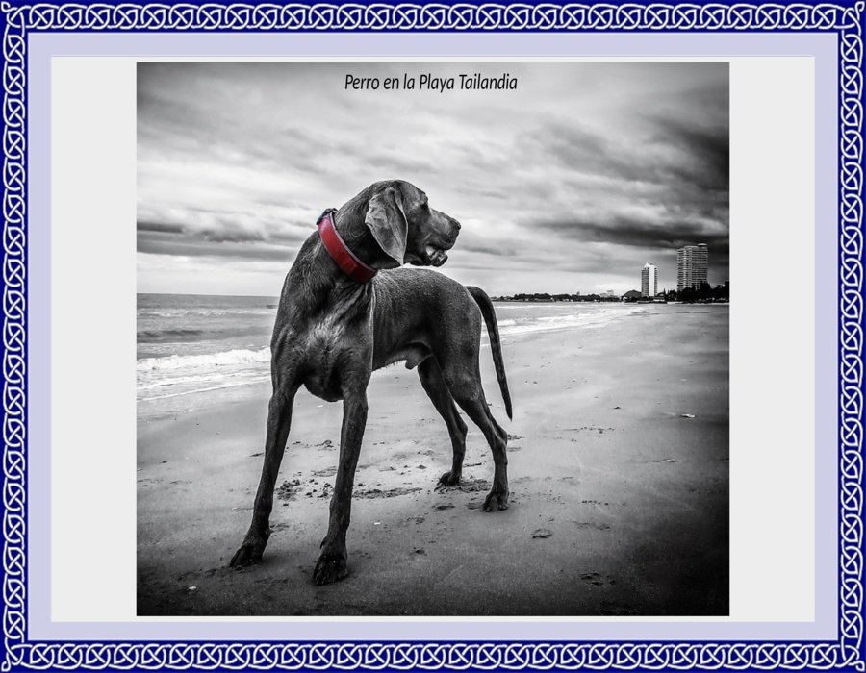

Slide 16
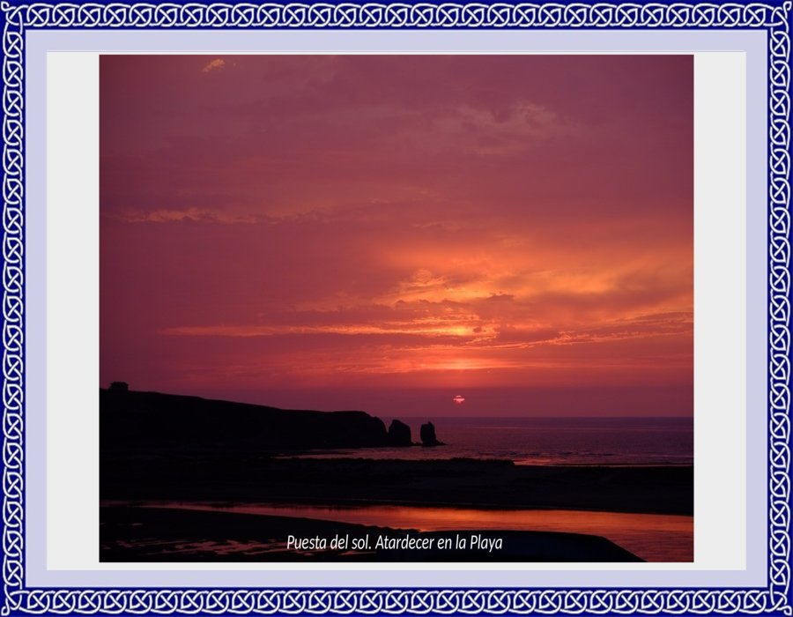

Slide 17


Slide 18
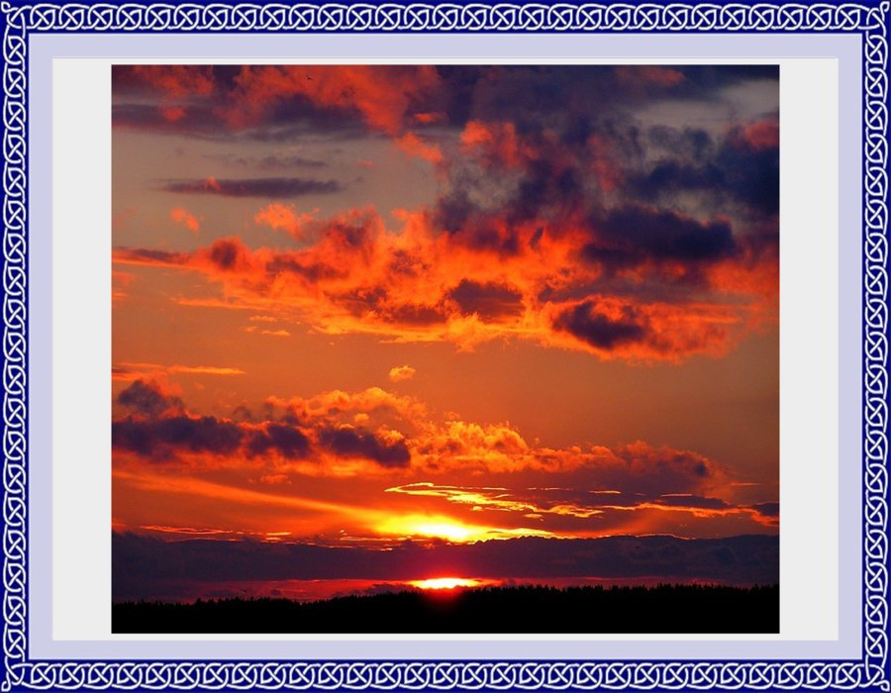

Slide 19
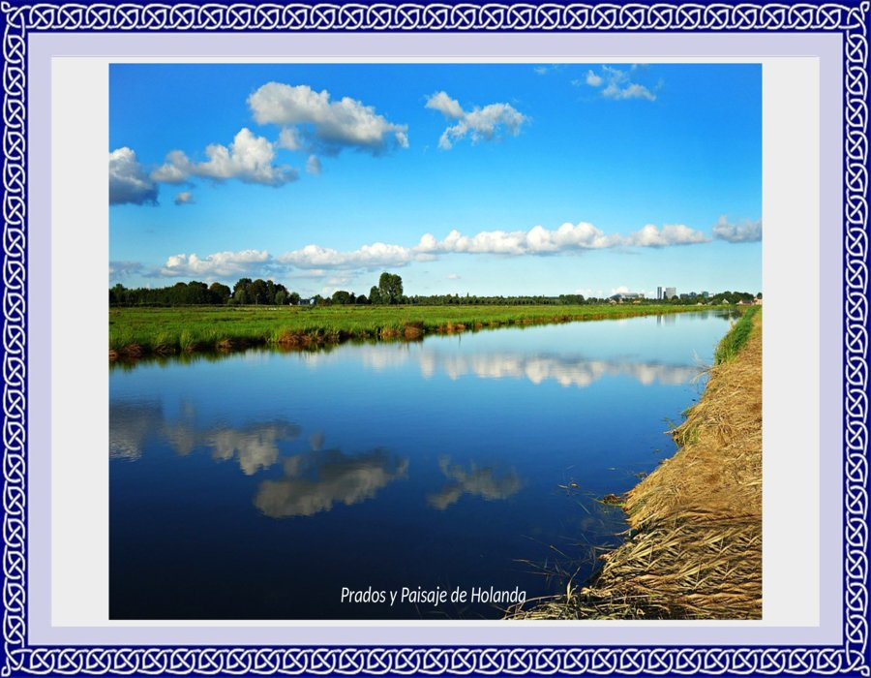

Slide 20
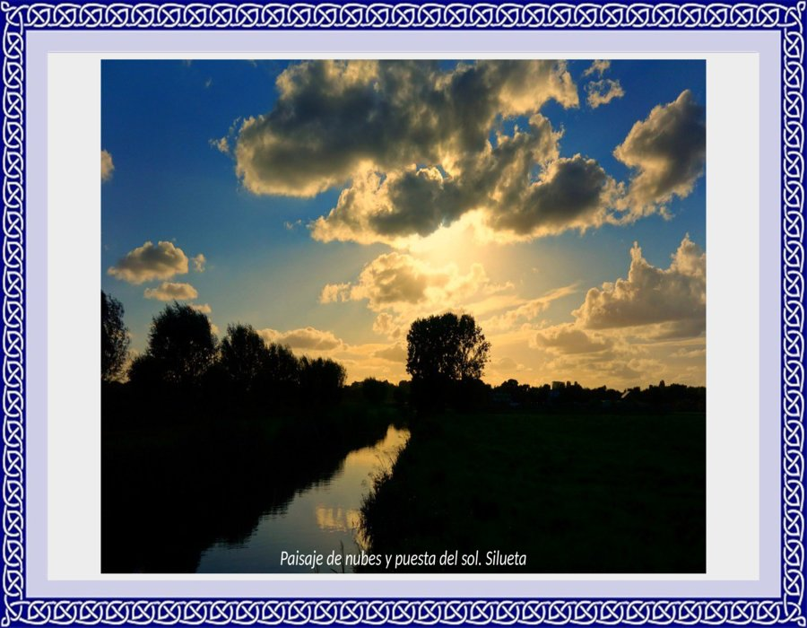

Slide 21
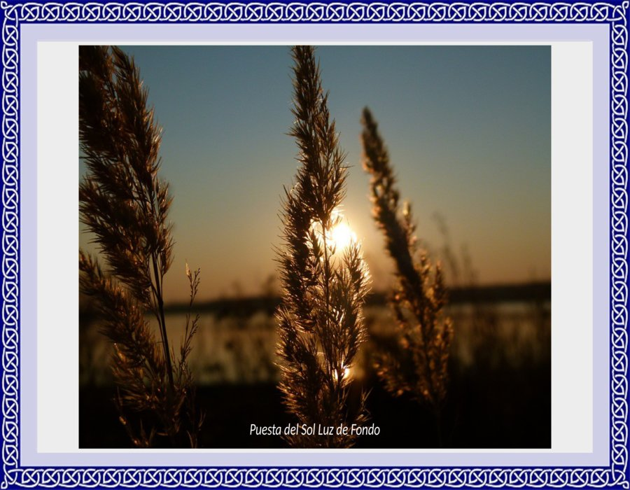

Slide 22
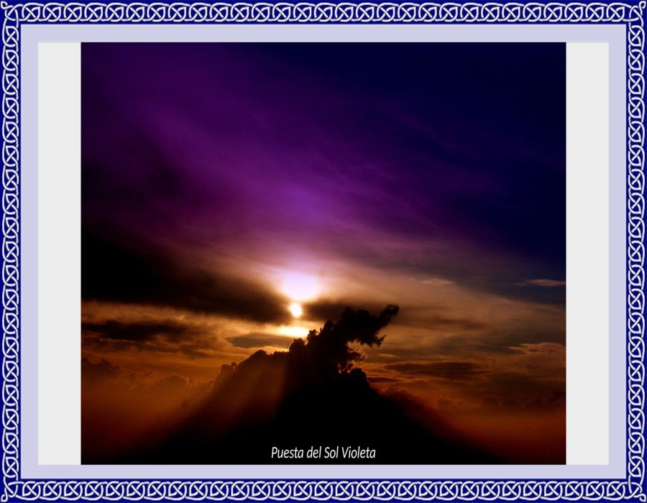

Slide 23
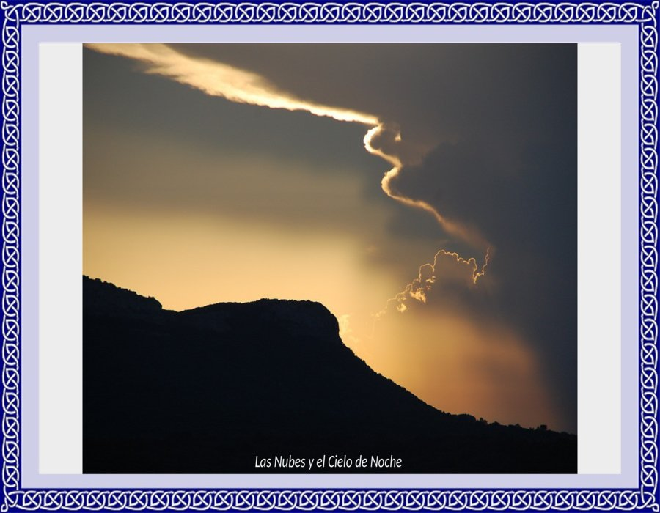

Slide 24


Slide 25
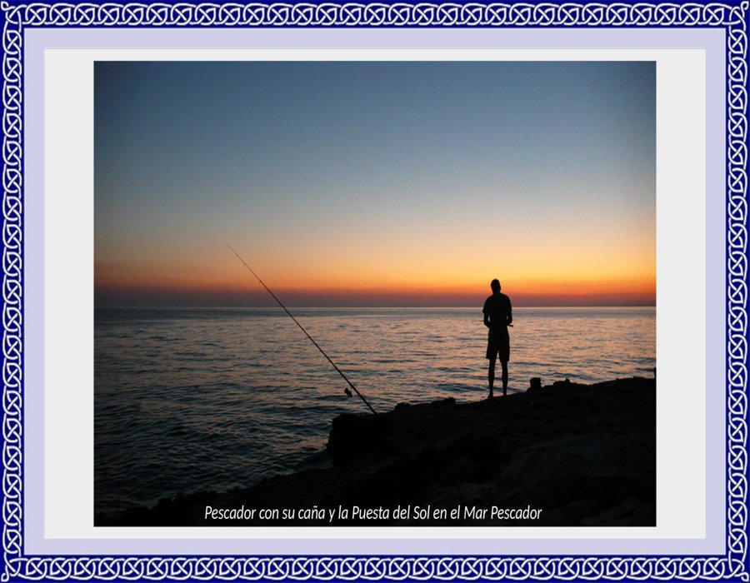

Slide 26
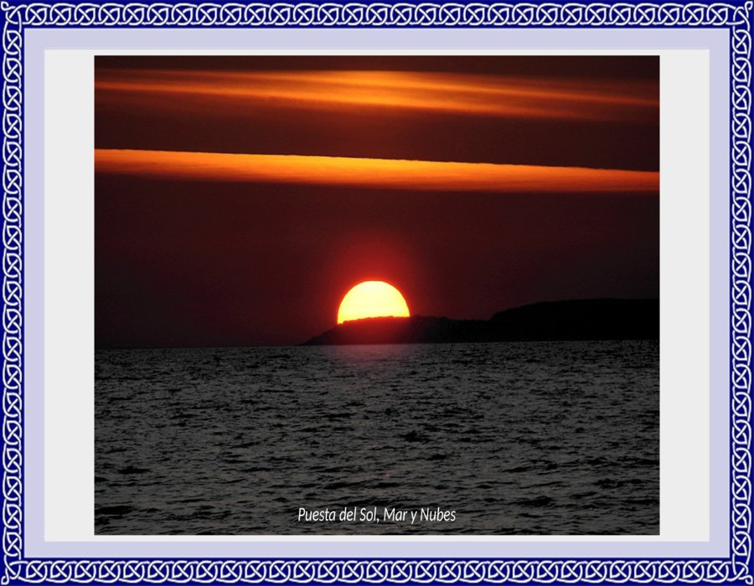

Slide 27
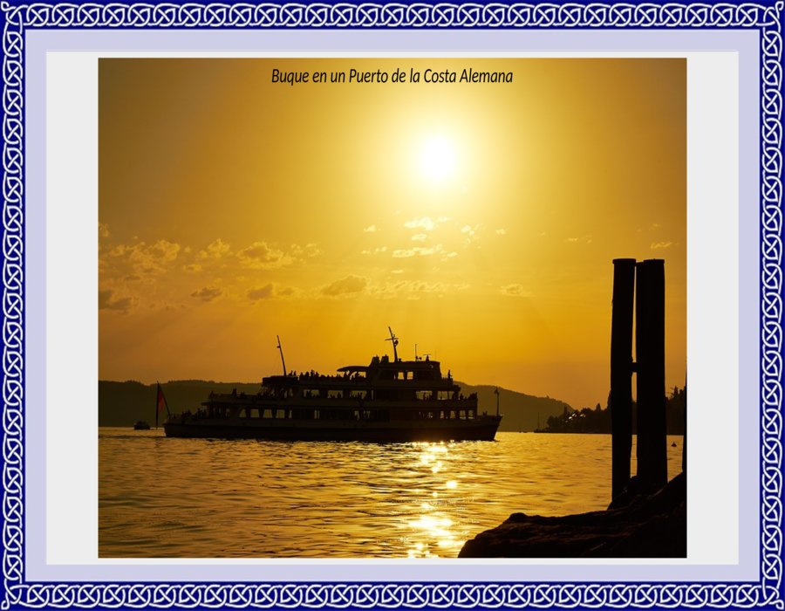

Slide 28
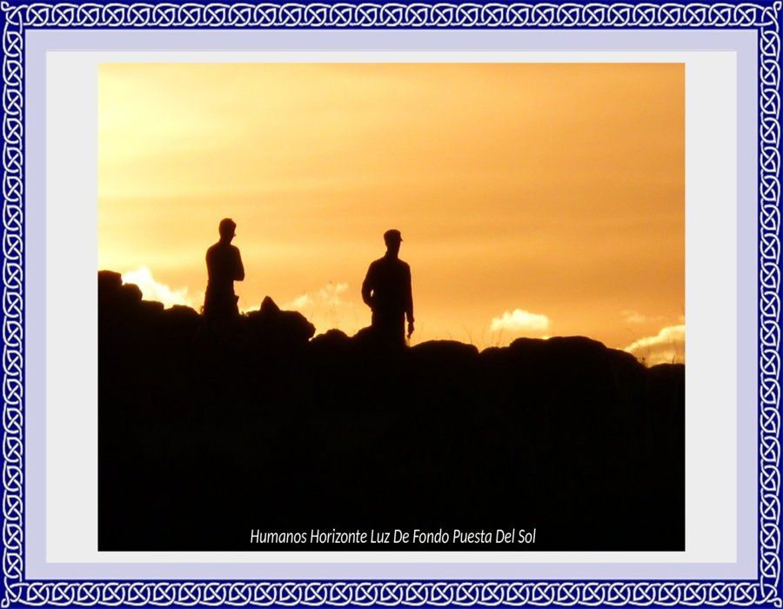

Slide 29
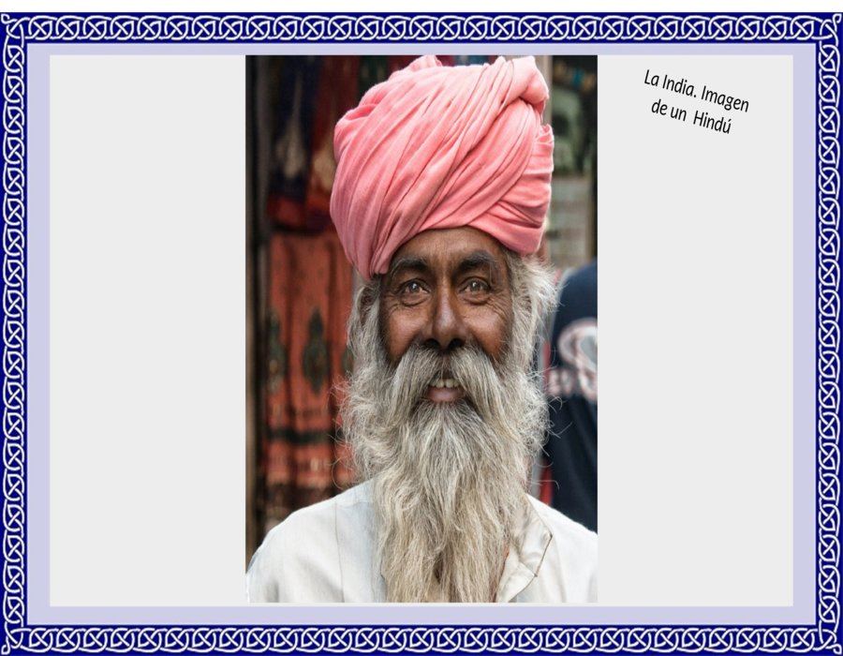

Slide 30
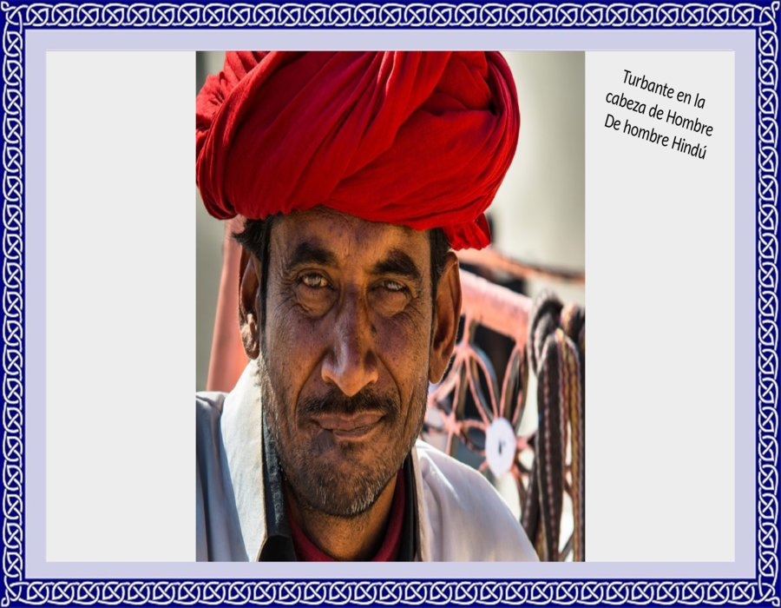

Slide 31
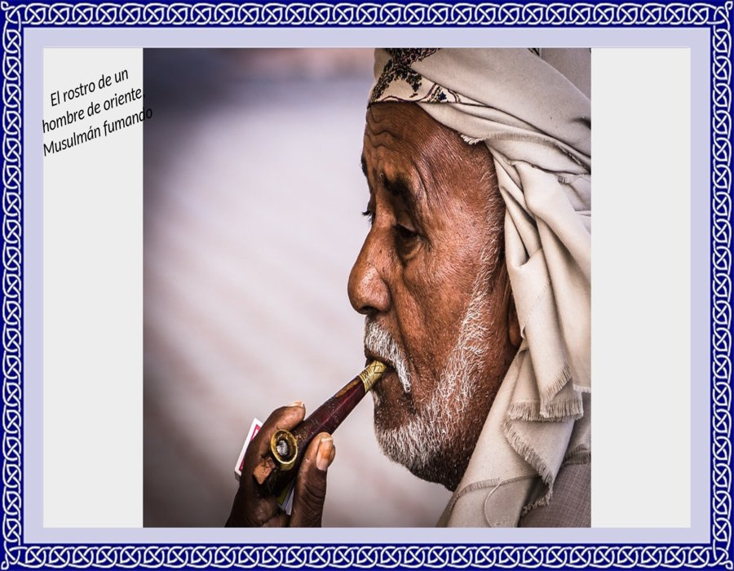

Slide 32
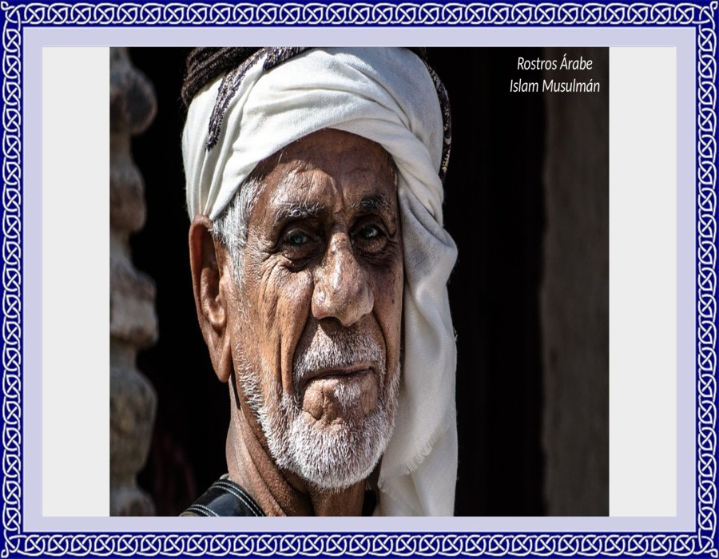

Slide 33
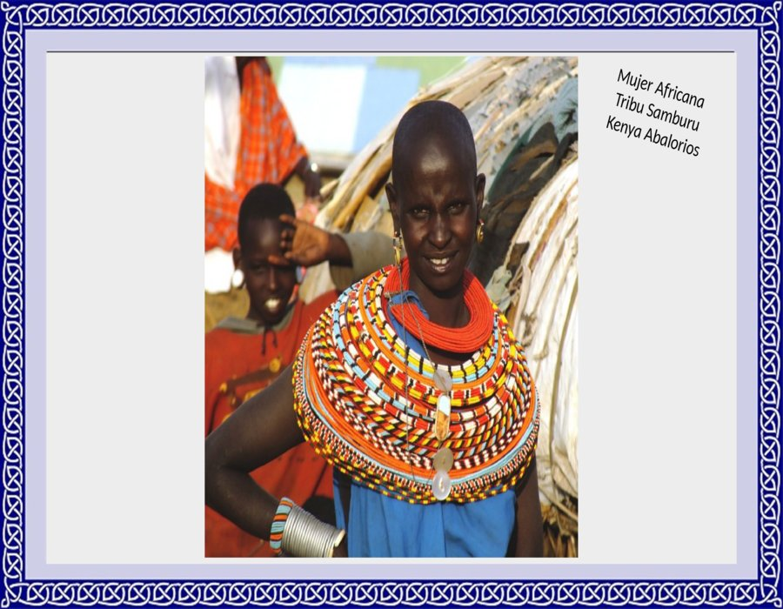

Slide 34
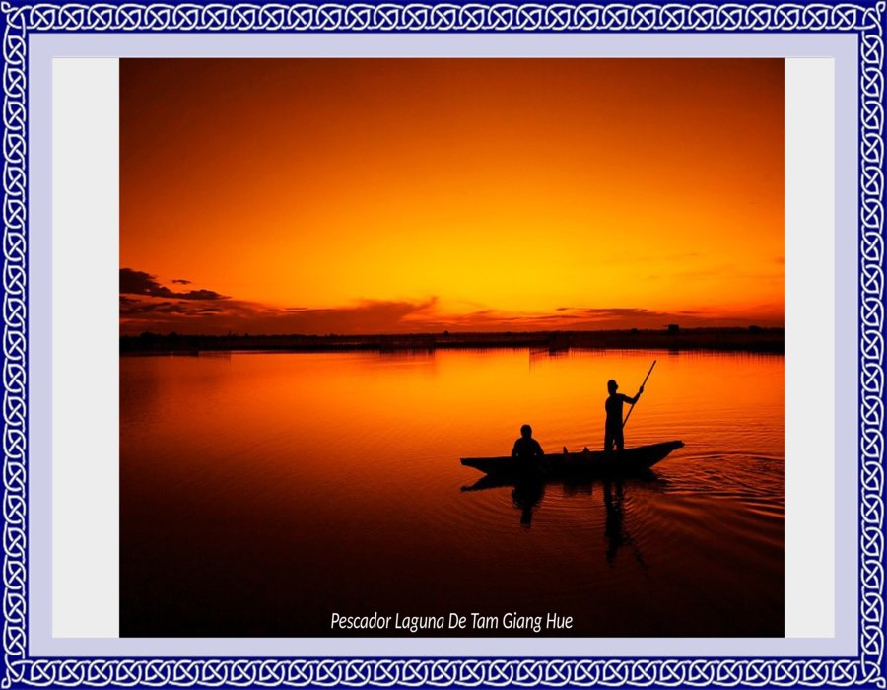

Slide 35
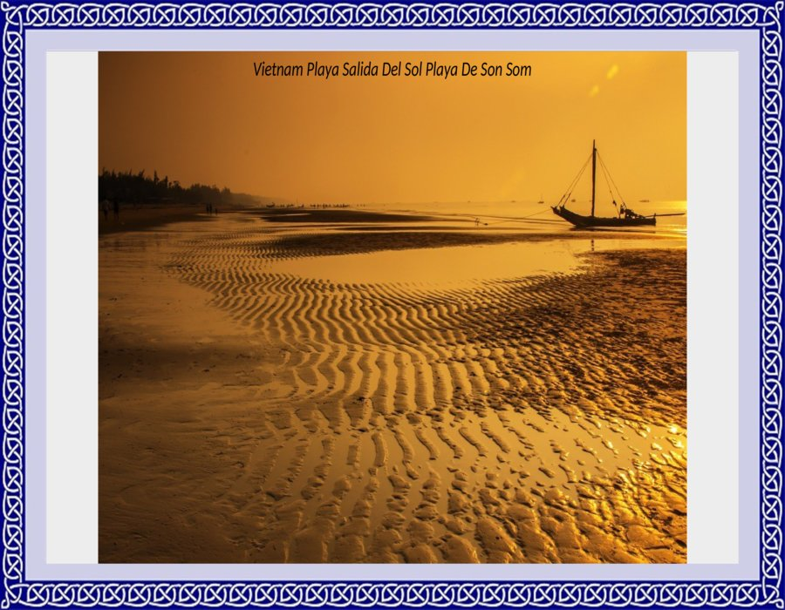

Slide 36
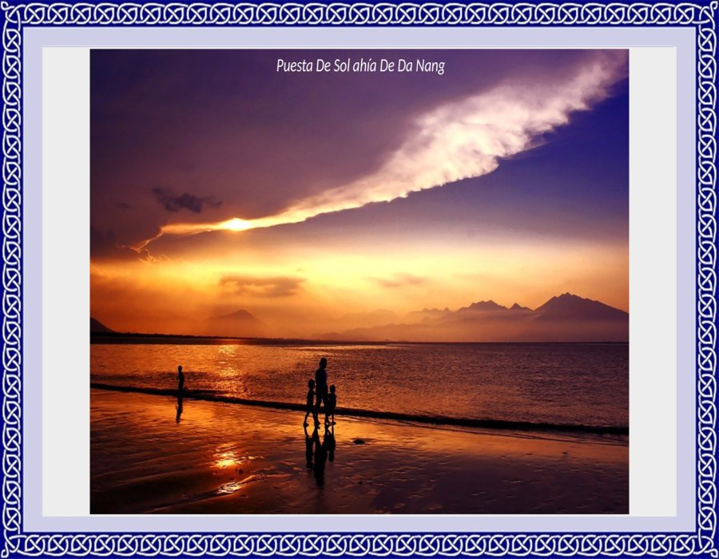

Slide 37
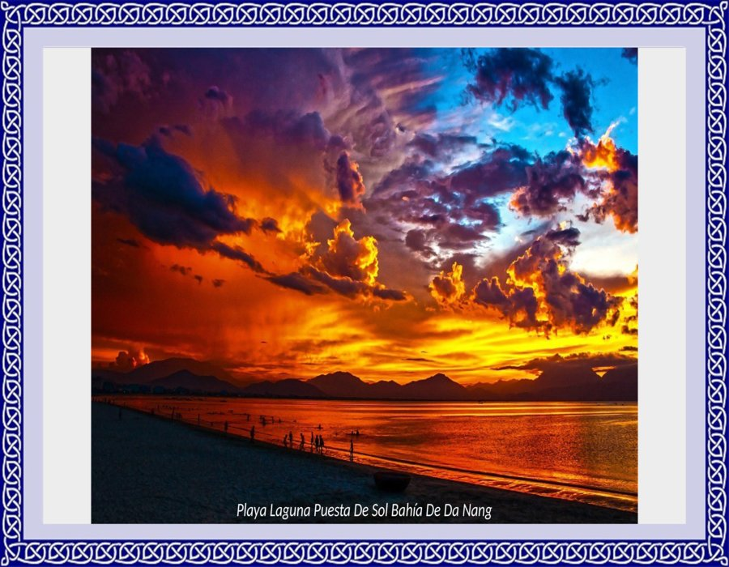

Slide 38
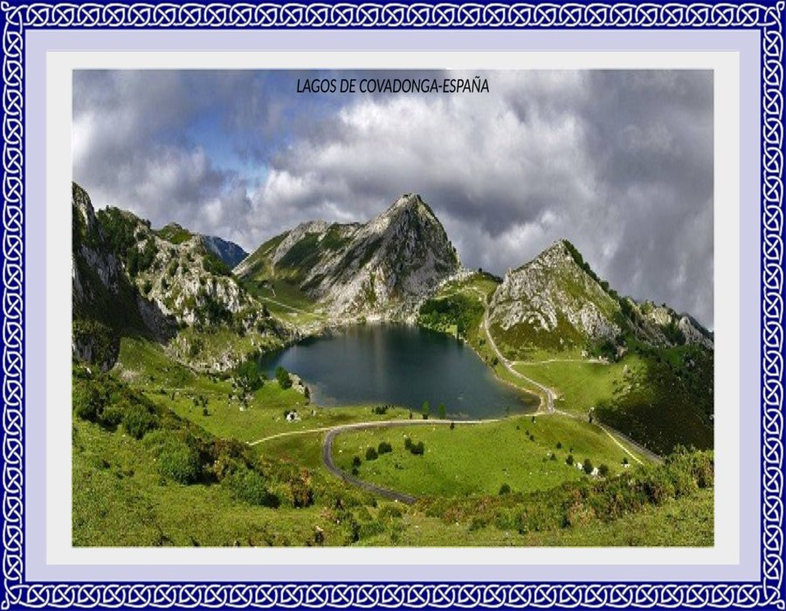

Slide 39
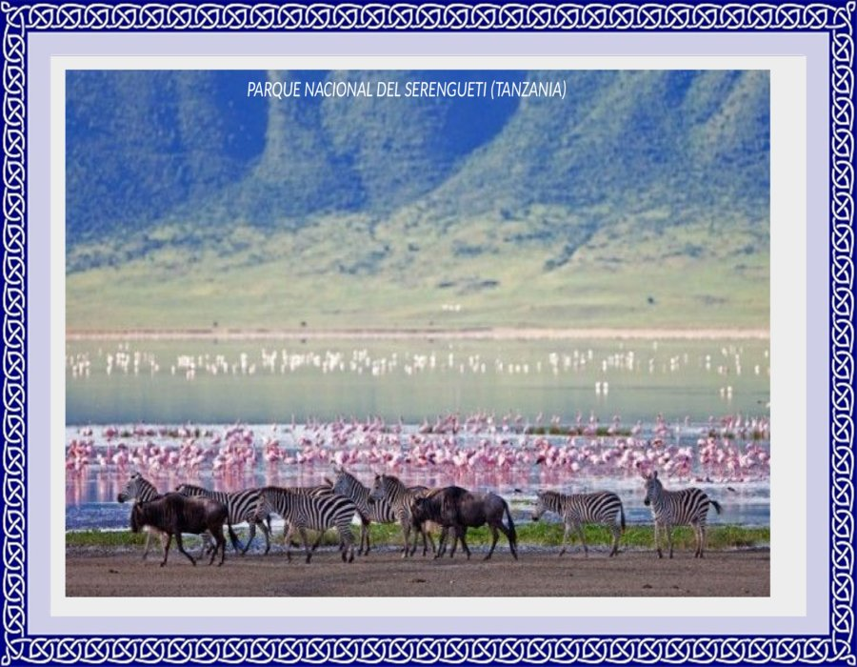

Slide 40
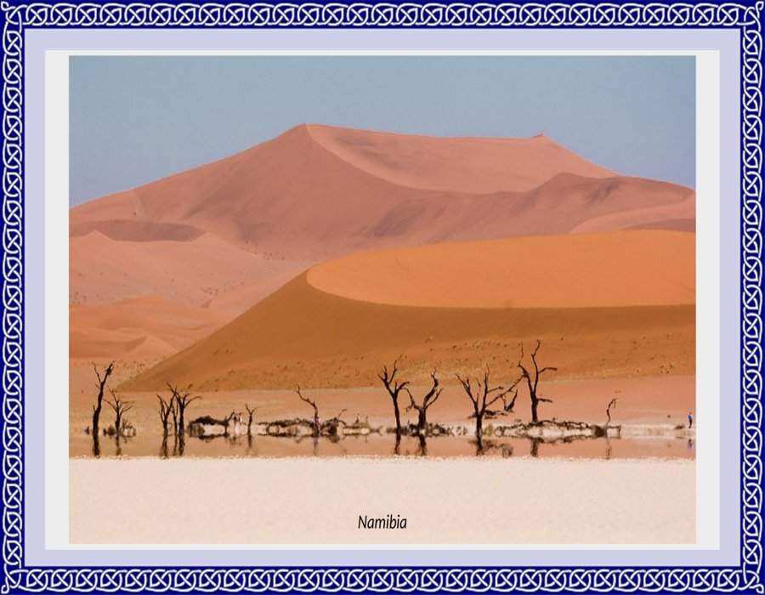

Slide 41
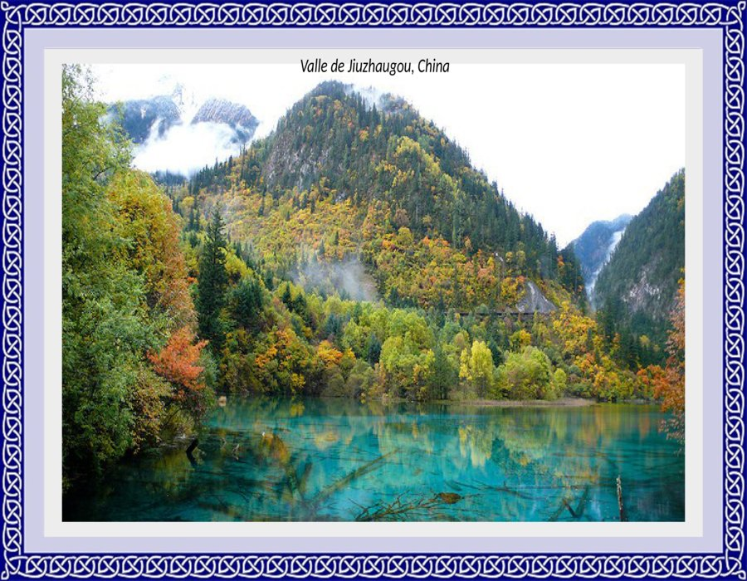

Slide 42
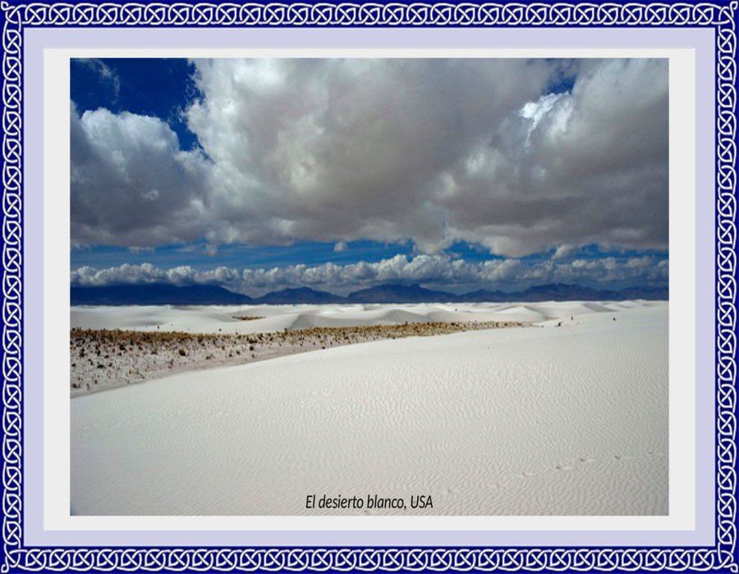

Slide 43
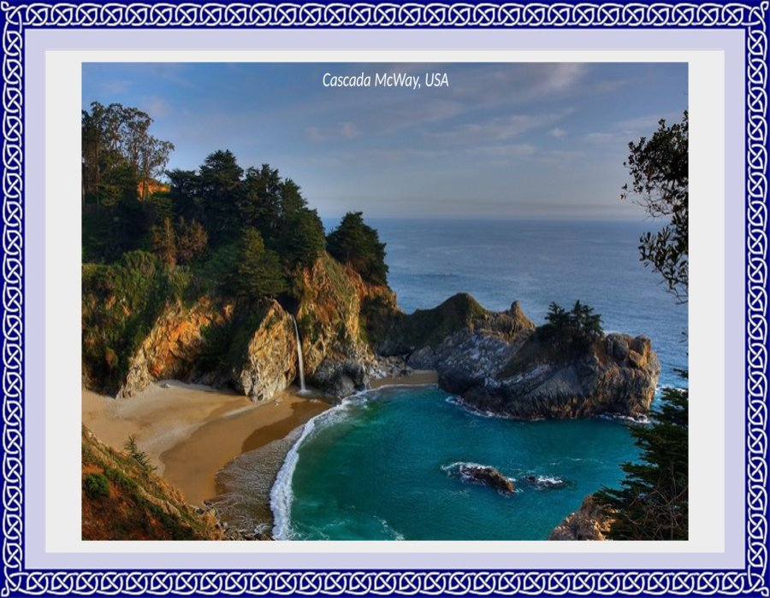

Slide 44
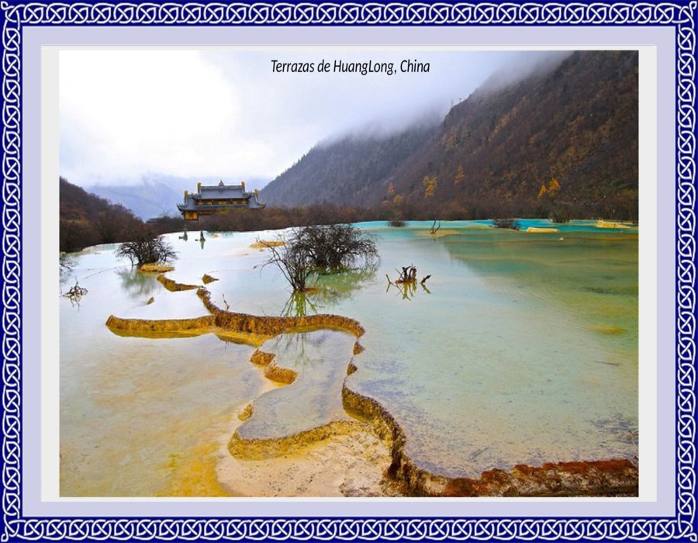

Slide 45
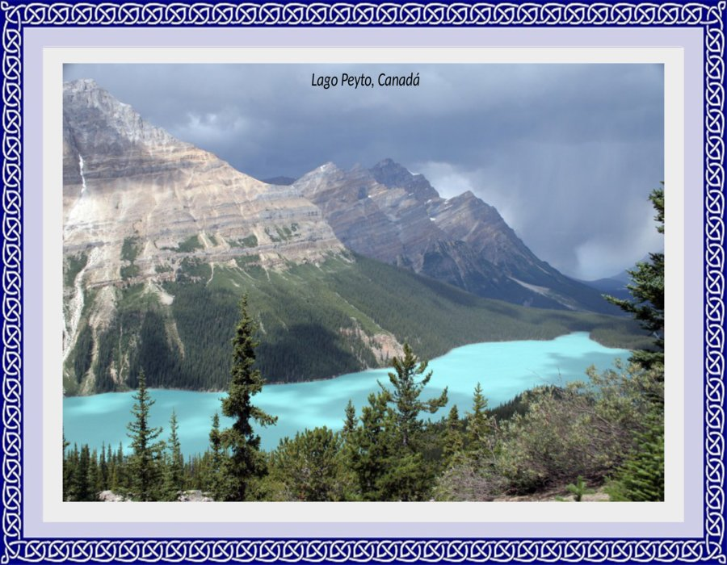

Slide 46


Slide 47
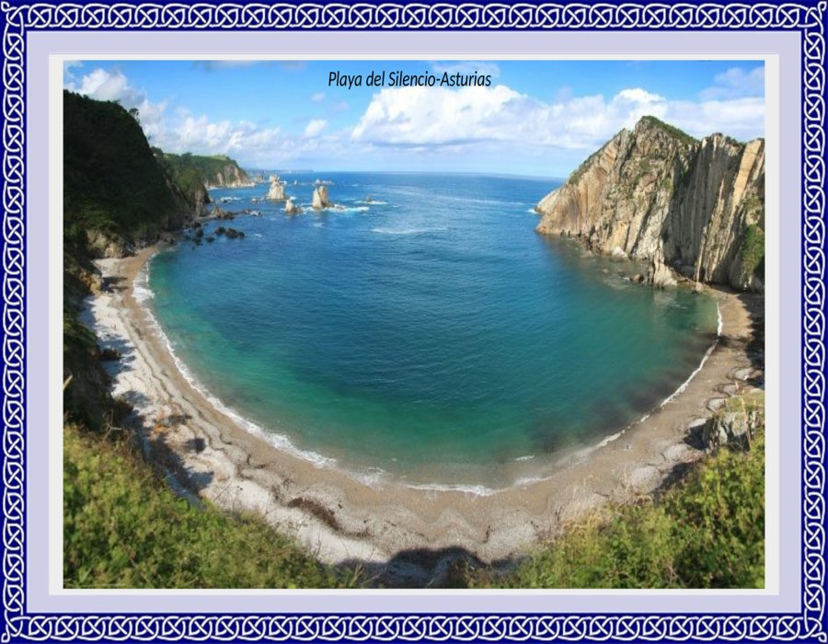

Slide 48
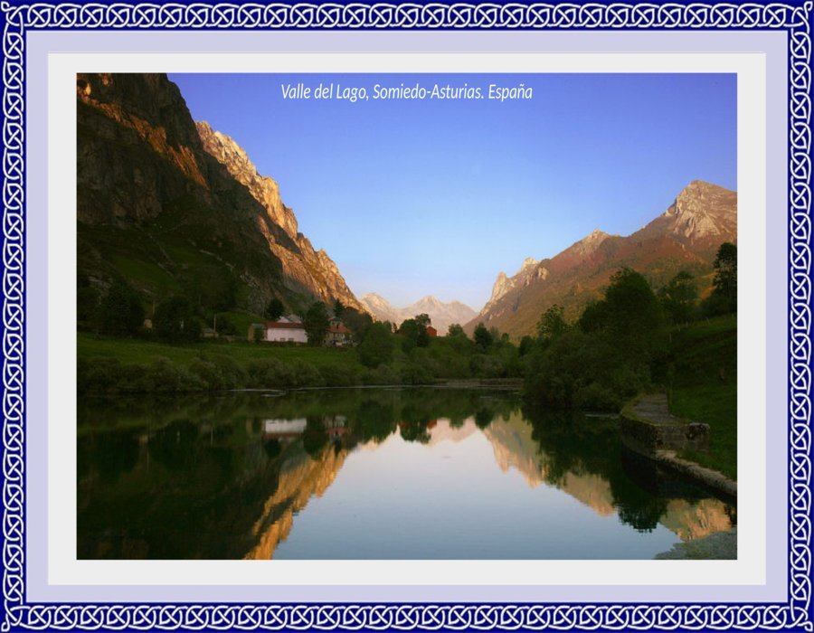

Slide 49
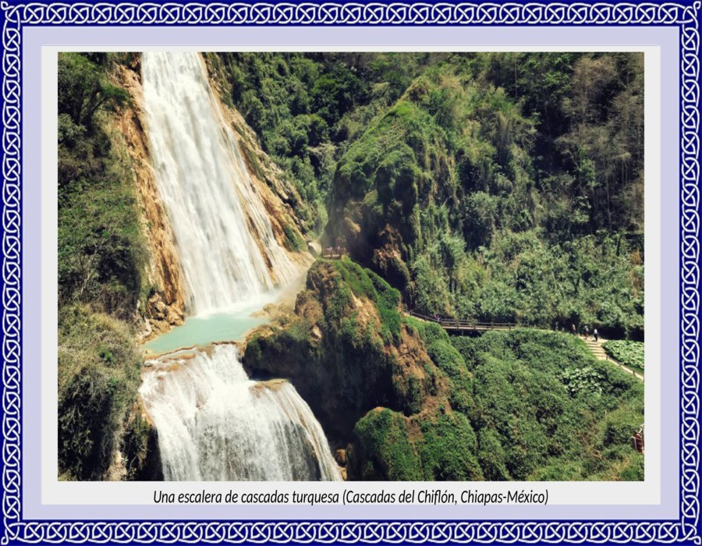

Slide 50
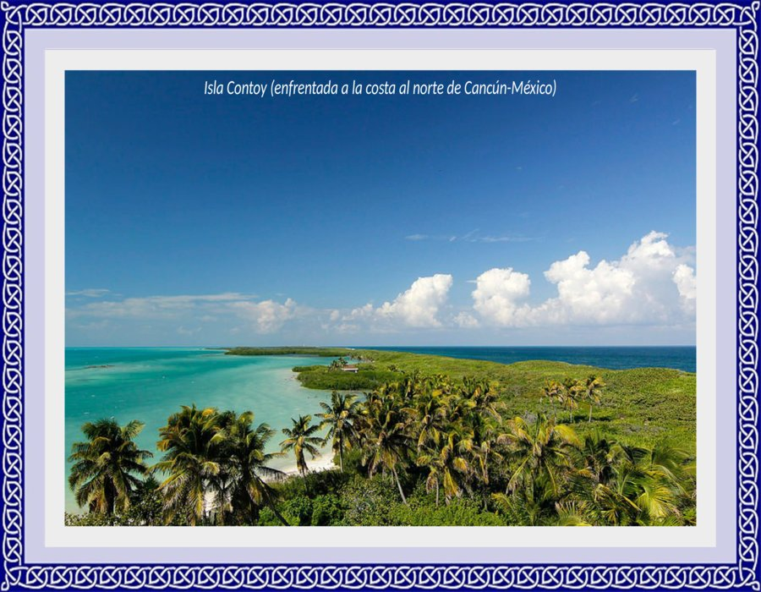

Slide 51
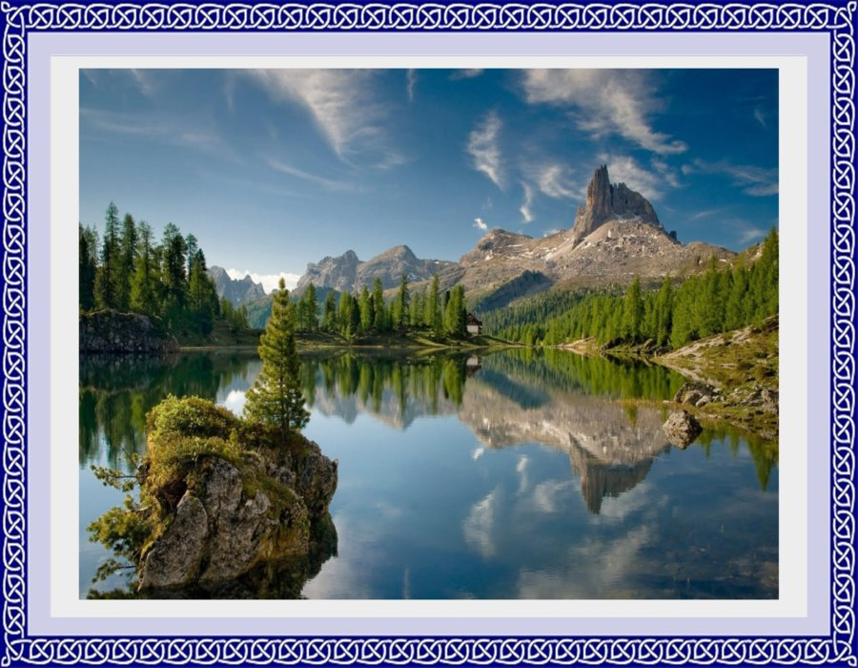

Slide 52
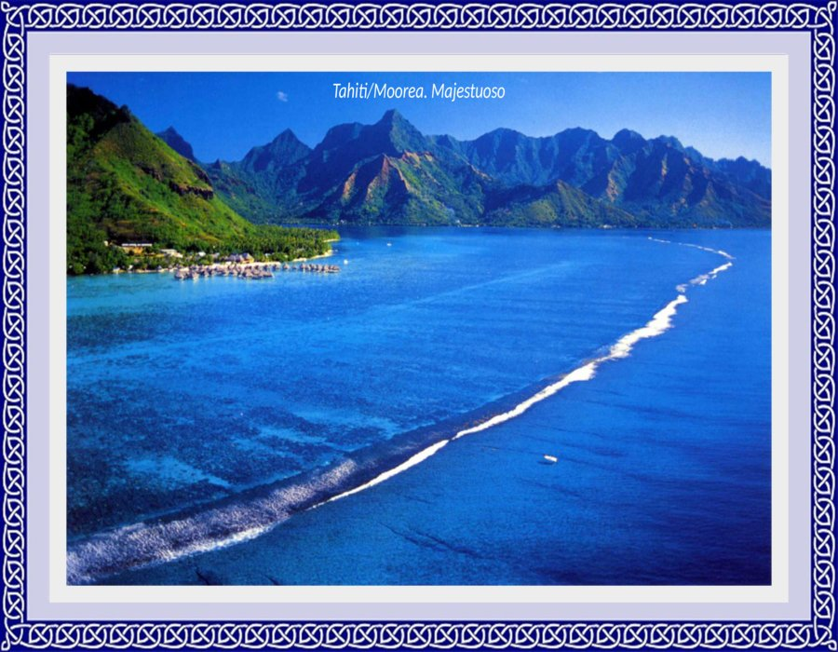

Slide 53
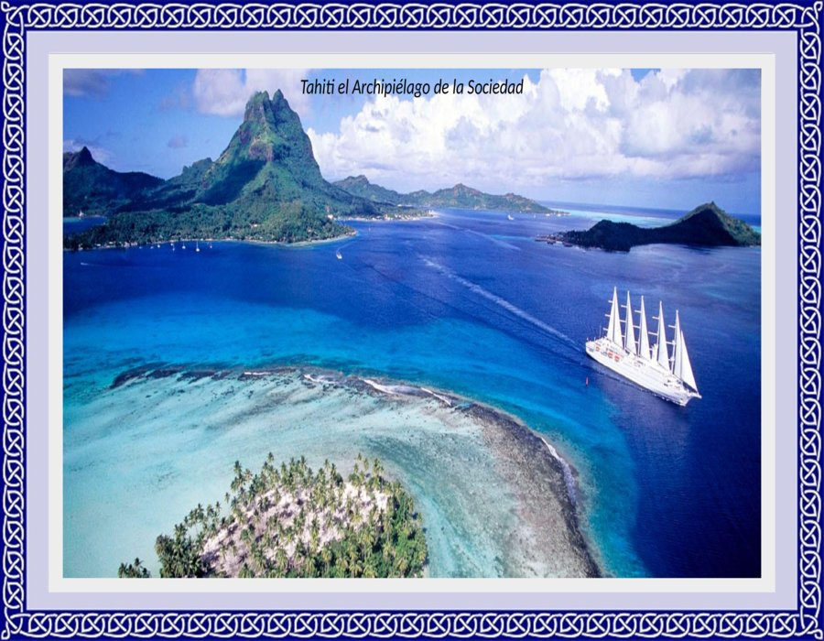

Slide 54
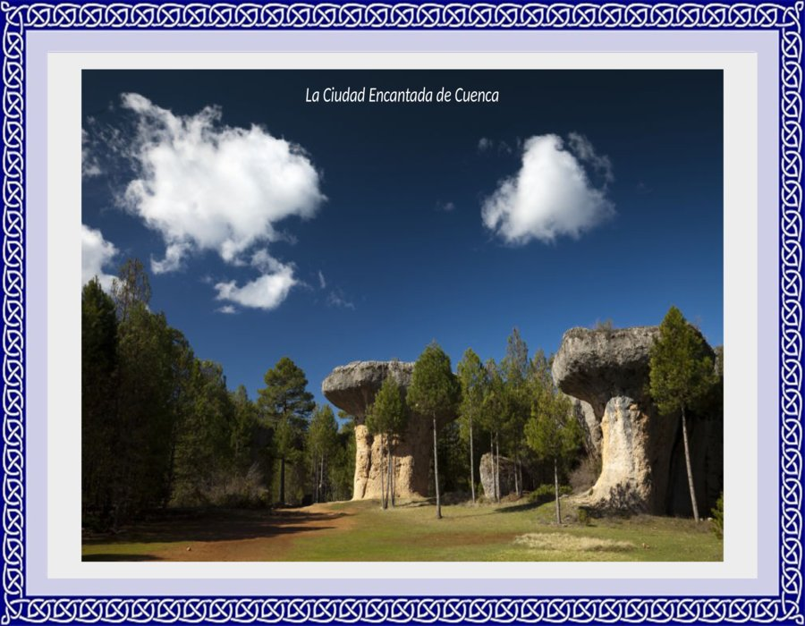

Slide 55
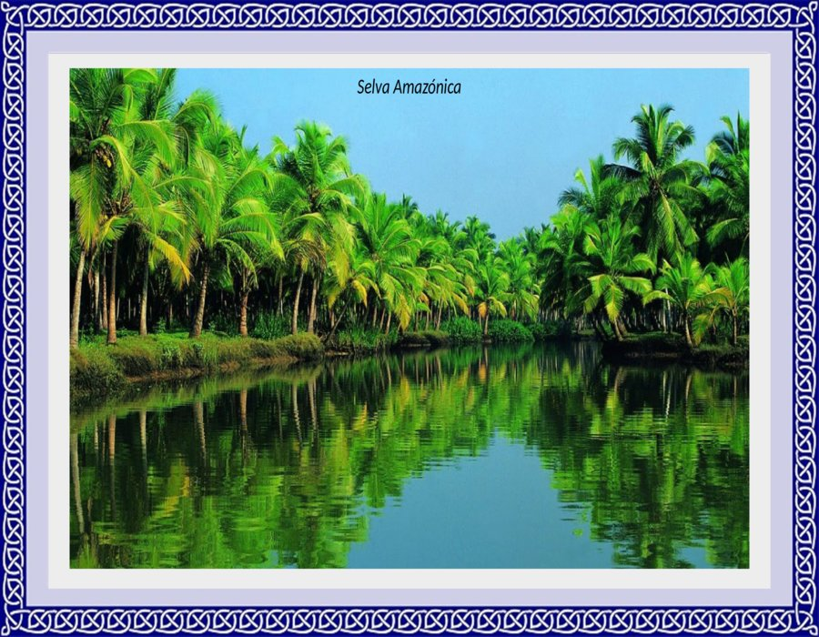

Slide 56


Slide 57


Slide 58


Slide 59


Slide 60


Slide 61


Slide 62


Slide 63







¿Te ha gustado?
Puedes ver más entrando
Aquí
Además puedes recibir powerpoints en tu correo electrónico suscribiéndote aquí:

